Slide 1
الدرس الثامن : الخصائص والتغيرات الكيميائية

Slide 2
الدرس الخواص والتغيرات الكيميائية
2
في هذا الدرس
المفردات الجديدة
الأهمية
الأهداف
الخاصية الكيميائية
التغير الكيميائي
أمثلة على الخواص الكيميائية
دلائل على حدوث التغير الكيميائي
مقارنة بين التغيرات الفيزيائية والتغيرات الكيميائية
قانون حفظ الكتلة .
تحدد بعض الخواص الكيميائية للمواد .
تحدد التغيرات الكيميائية .
تصنف المادة تبعاً لخواصها الكيميائية .
توضح قانون حفظ الكتلة .
تساعد معرفة الخواص الكيميائية على تحديد الفرق بين المواد والتمييز بينها
مراجعة المفردات
الحرارة : صورة من صور الطاقة تنتقل من الجسم الساخن إلى البارد عند اتصالهما معا ً .
Notes:
للمعلم:
الربط مع المعرفة السابقة:
التصنيف: حضر الطلبة على تذكر عدد المرات التي طلب منهم فيها تصنيف الأشياء الى مجموعات، من مثل تصنيف الملابس حسب الألوان الفاتحة والغامقة، أو حسب قياساتها.سيتعلم الطلبة في هذا الدرس كيفية تصنيف المواد تبعا لخصائص معينة، وكيفية حدوث التغيرات في هذه الخصائص.

Slide 3
شرح الدرس
الدرس الخواص والتغيرات الكيميائية
2
قابلية التغيير
خواص كيميائية شائعة
قانون حفظ الكتلة

Slide 4
⇩ الخاصية الكيميائية : هي الخاصية التي تعطي المادة المقدرة لحدوث تغير في تركيبها الأصلي
⇩ التغير الكيميائي : هو تغير في تركيب المادة الأصلي وينتج عنه مواد جديدة ، بسبب
خواصها الكيميائية .

Slide 5

إلى ماذا تشير الخاصية الكيميائية للمادة ؟ صفحة 87
تشير إلى قدرة المادة على حدوث تغير في تركيبها الأصلي
Notes:
اجابة السؤال:
تمر بتغير ينتج عنه مادة جديدة.

Slide 6
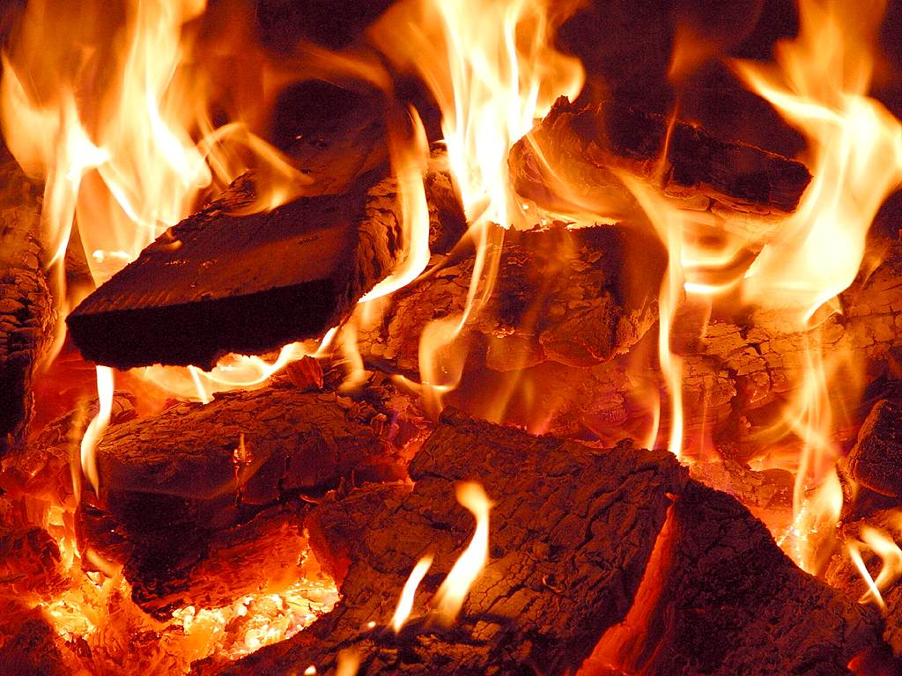
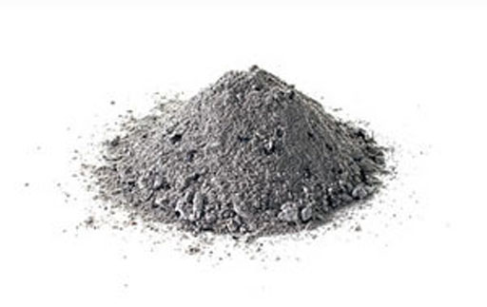
أمثلة على الخواص الكيميائية
◆ قابلية الاحتراق : مثل احتراق الخشب حيث يتفاعل مع الاكسجين ويتحول إلى مادة جديدة تسمى الرماد.

Slide 7
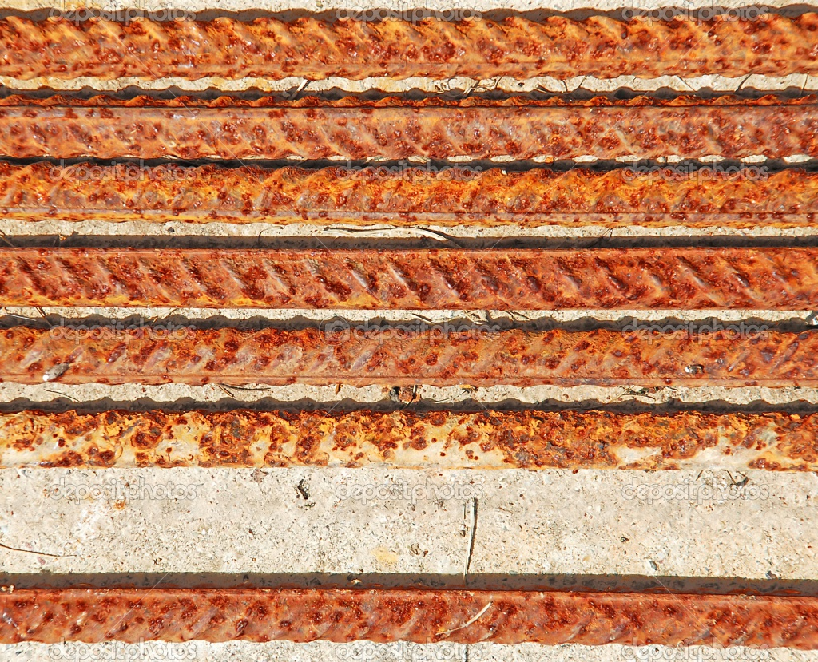
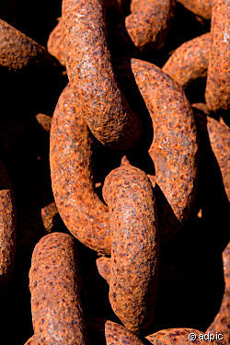
❖ قابلية التفاعل مع الاكسجين :مثل تفاعل الحديد مع الاكسجين بوجود الماء مكوناً اكسيد الحديد (الصدأ).
ومثل تفاعل الاكسجين مع بعض الفاكهة كالتفاح والموز فيصبح لونه بنيا ً إذا
قشرناه وتركناه معرضا ً لأكسجين الهواء الجوي .

Slide 8
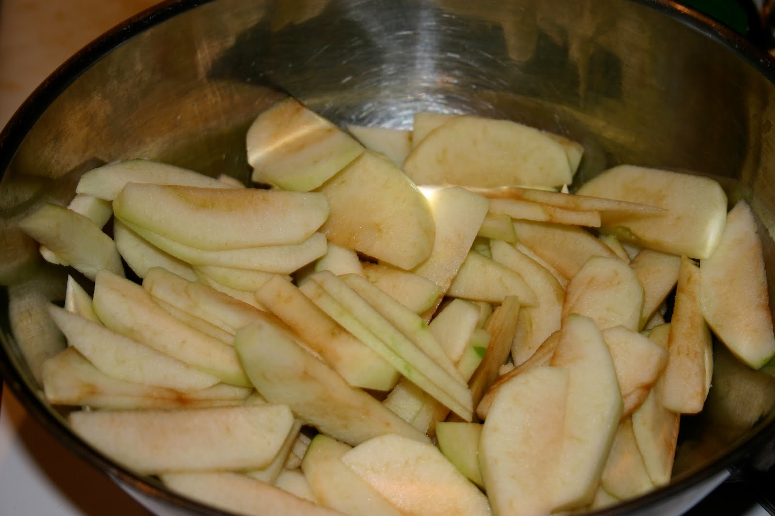
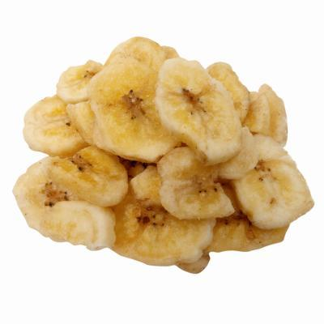
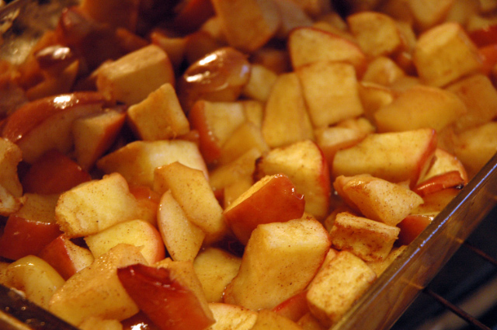

Slide 9
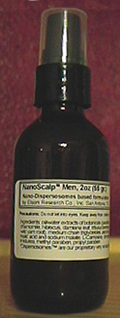
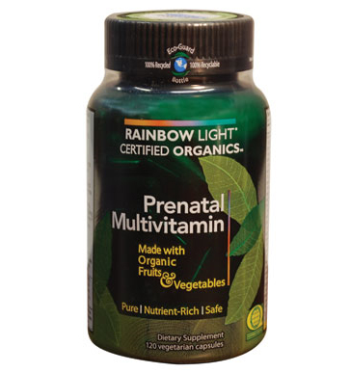
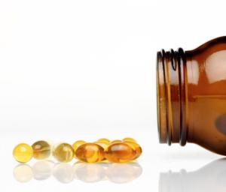
⬥ قابلية التفاعل مع الضوء : مثل تفاعل الفيتامينات مع الضوء وتغير تركيبها ، لذلك تحفظ في زجاجات
بنية معتمة .

Slide 10
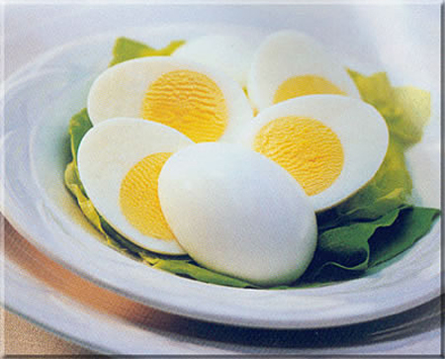
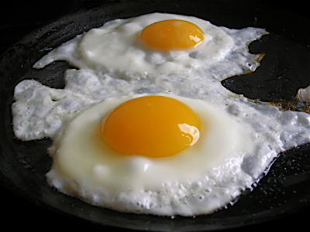
 قابلية التفاعل مع الحرارة : مثل تفاعل البيض مع الحرارة حيث يتغير تركيبها الاصلي .
ومثل تفاعل الكعك عند خبزه وخروج الغازات منه على شكل فقاقيع
مخلفة ثقوب صغيرة على سطح الكعك .

Slide 11
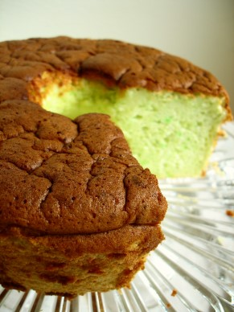
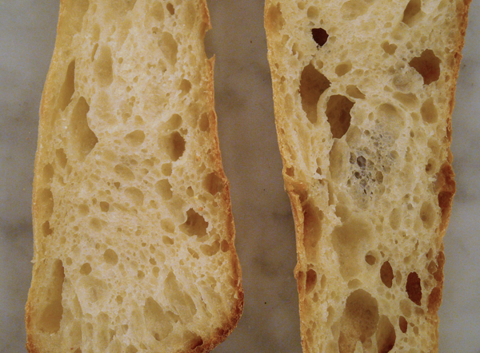
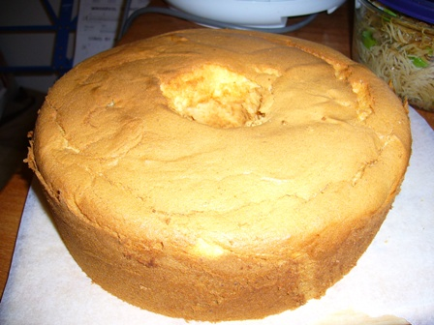
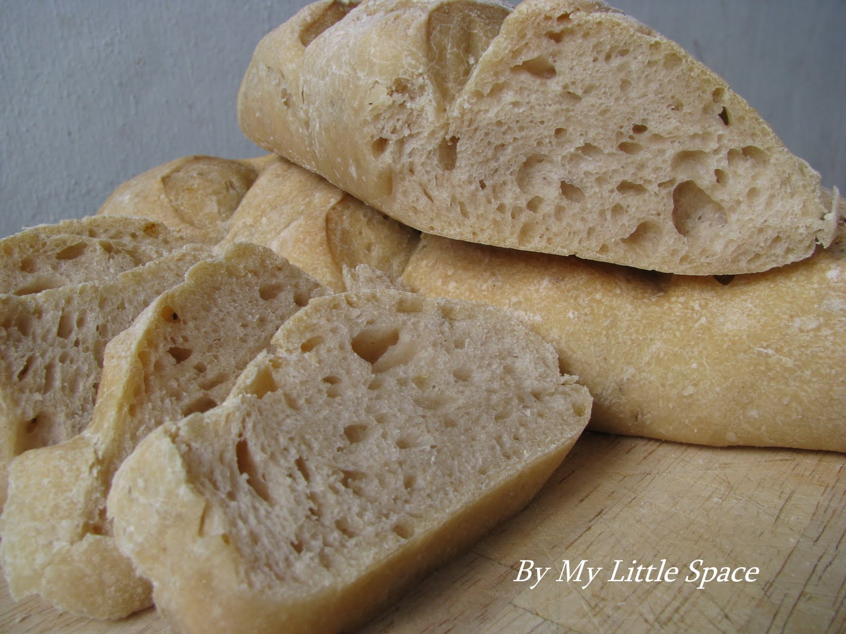

Slide 12
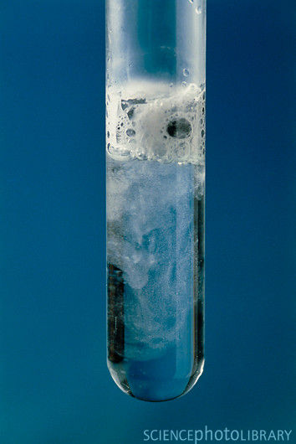
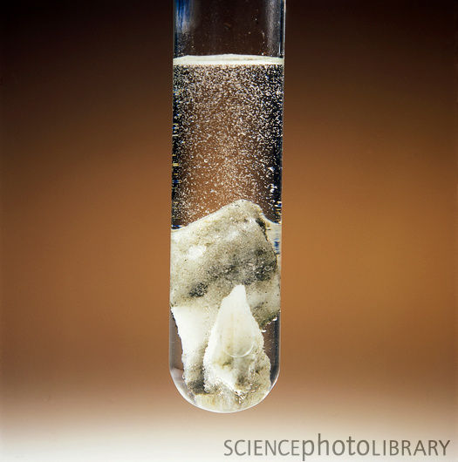
دلائل على حدوث التغير الكيميائي
⇩ تكون فقاقيع أو فوران .

Slide 13
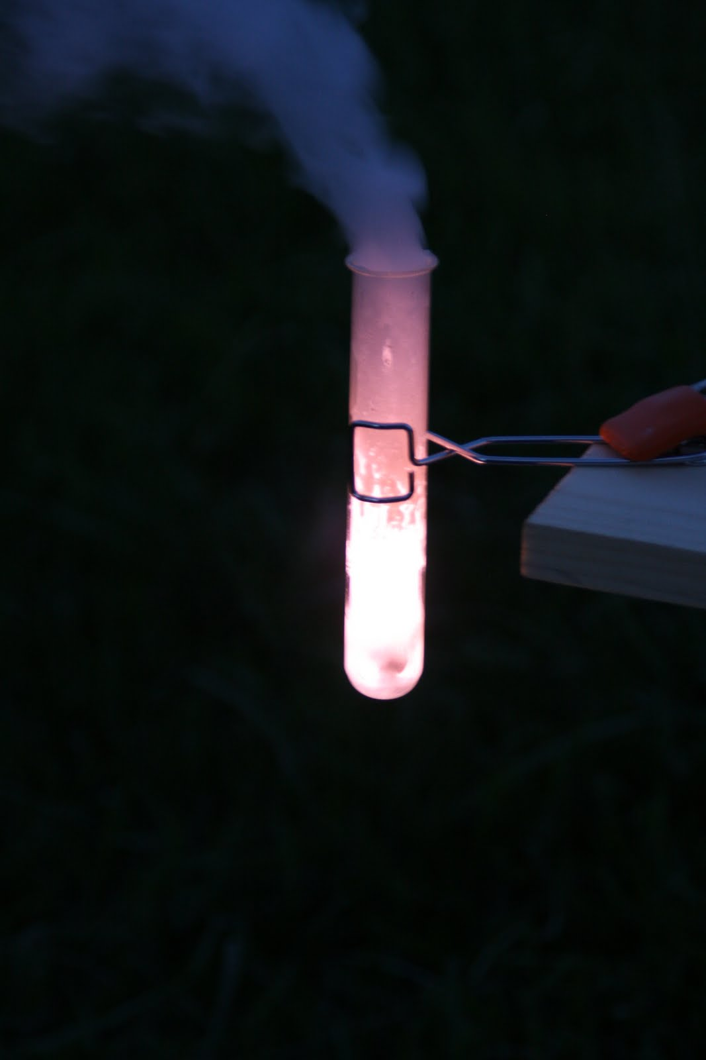
⇩ انبعاث حرارة .

Slide 14

⇩ انطلاق الضوء .

Slide 15
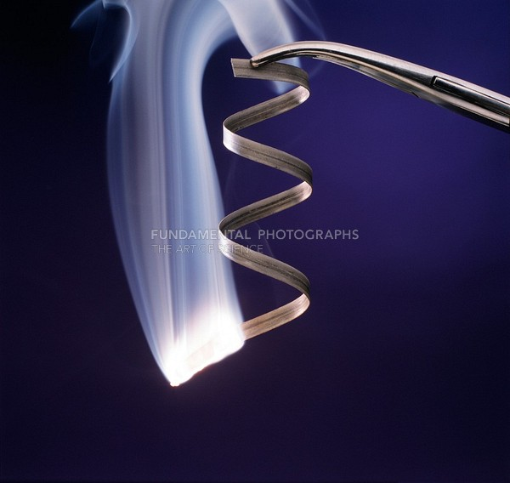
⇩ تصاعد دخان .

Slide 16
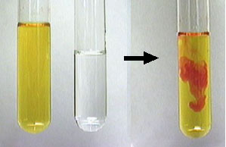
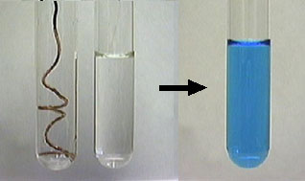
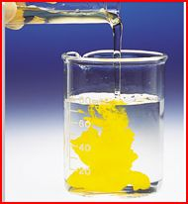
⇩ تغير اللون .

Slide 17
⇩ صدور صوت.
مثل الصوت الناتج عن الاحتراق أو انفجار المفرقعات .

Slide 18
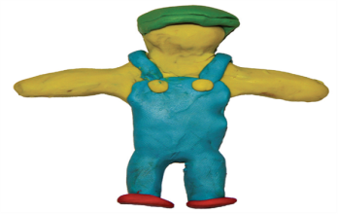
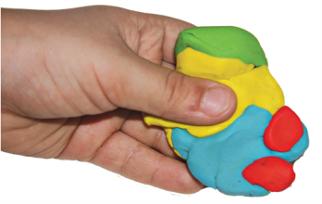
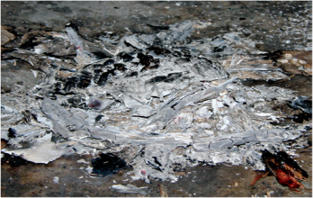
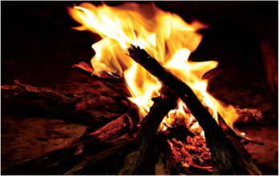
 مقارنة بين التغيرات الفيزيائية والتغيرات الكيميائية :
 التغيرات الفيزيائية يمكن عكسها بسهولة
 مثل : تغيير شكل الصلصال أو تجميد الماء ومن ثم صهره إلى سائل .
 التغيرات الكيميائية لا يمكن عكسها بسهولة
 مثال: لا يمكن تحويل الرماد إلى خشب ، أو الصدأ إلى حديد .
أي أنواع التغيرات يمكن الرجوع عنها بسهولة ؟ صفحة 90
Notes:
اجابة السؤال:
التغير الفيزيائي.

Slide 19
قانون حفظ المادة
ينص عل أن كتلة المواد المتفاعِلة تساوي دائما كتلة المواد الناتجة.
فعند احتراق الخشب نجد أن:
الخشب +الأكسجين = رماد + ثاني أكسيد الكربون + بخار الماء + غازات
 نستنتج أن : الكتلة لا تفنى ولا تستحدث من العدم بل تتحول من شكل إلى آخر .

Slide 20
خلاصة الدرس
التغير الكيميائي
يغير التركيب الأصلي للمادة
غير قابل للعكس
قانون حفظ المادة
المادة لا تفنى ولا تستحدث ولكنها تتحول من شكل الى آخر

Slide 21
التقويم
س : املأ الفرغات التالية :
عند احتراق جذع شجرة ، يكون مجموع ................ المواد قبل الاحتراق وبعده متساويا ً.
تحول لون شرائح التفاح إلى اللون البني هو تغير .................... .
ينتج صدأ الحديد عن تفاعل .................. مع الحديد .
الدليل على حدوث تغير كيميائي في قطعة الكعك ، هو ...........................
التغيرات ...................... لا يمكن عكسها بسهولة .
تـُحفظ الفيتامينات في علب معتمة ، لمنع حدوث تفاعلات كيميائية فيها بسبب ................ .
الخاصية التي تعطي المادة القدرة لحدوث تغير في تركيبها الأصلي تسمى خاصية ............... .
ينص قانون ...............على أن مجموع كتل المواد المتفاعلة تساوي مجموع كتل المواد الناتجة .
قلي البيض واشعال المفرقعات النارية مثال على التغيرات ................... .

Slide 22
تقـــــــــــويم
س : املأ الفرغات التالية :
عند احتراق جذع شجرة ، يكون مجموع كتل المواد قبل الاحتراق وبعده متساويا ً.
تحول لون شرائح التفاح إلى اللون البني هو تغير كيميائي .
ينتج صدأ الحديد عن تفاعل الاكسجين مع الحديد .
الدليل على حدوث تغير كيميائي في قطعة الكعك ، هو خروج غازات منه على شكل فقاقيع.
التغيرات الكيمائية لا يمكن عكسها بسهولة .
تـُحفظ الفيتامينات في علب معتمة ، لمنع حدوث تفاعلات كيميائية فيها بسبب الضوء.
الخاصية التي تعطي المادة القدرة لحدوث تغير في تركيبها الأصلي تسمى خاصية كيمائية.
ينص قانون حفظ الكتلة على أن مجموع كتل المواد المتفاعلة تساوي مجموع كتل المواد الناتجة .
قلي البيض واشعال المفرقعات النارية مثال على التغيرات الكيمائية .

Slide 23
شاكرين لكم حسن اهتمامكم
مع تمنياتنا القلبية للجميع بالتوفيق

